Slide 1
51OpenLab内嵌EdgeGallery
张倍源

Slide 2
交流纪要
交流纪要：
时间：2020-10-14 10.00-11.00
参与人：章清洁 杨阳 张倍源 51Openlab两人
纪要：
1、Openlab内嵌EdgeGallery界面
2、EdgeGallery提供操作指导MD文档，需要重新排版刷新结构
3、EdgeGallery提供界面链接，通过iframe方式嵌入到OpenLab界面
4、OpenLab保障链接不会被泄露 ---待确认
5、OpenLab可以将用户信息传递给EdgeGallery
6、OpenLab统计用户完成课程学习的状态和时长

Slide 3
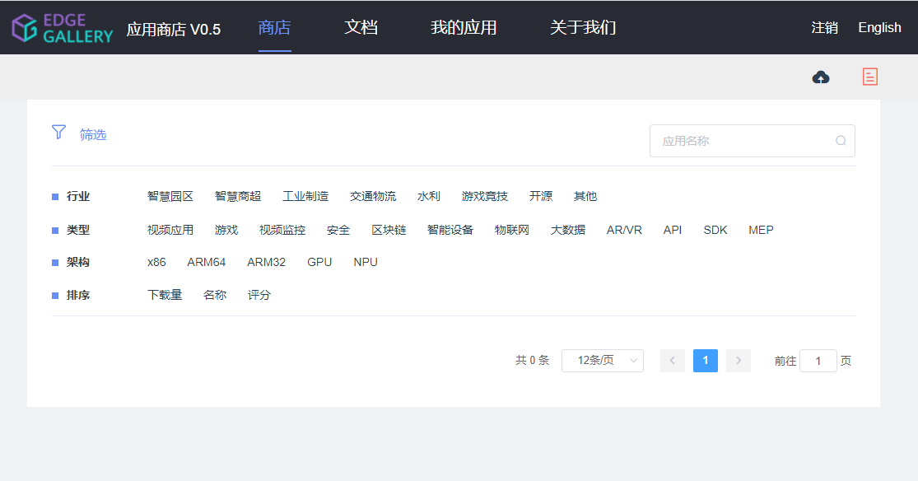
OpenLab界面布局
OpenLab
EdgeGallery
Header
课程目录
（需要提供MD文档）
提供操作指导，按照步骤在右侧完成操作
AppStore
Developer
MECM

Slide 4
交互流程
OpenLab
EdgeGallery/user-mgmt
EdgeGallery/AppStore-fe
Login(username/password)
选择EG课程
打开AppStore（https://daily.auth.edgegallery.org/#/?return_to=https%3A%2F%2Fdaily.appstore.edgegallery.org&enable_sms=true&username=xxxxxx&key=xxxxxxxxxxxxxxxxxxxxxxxx）
IF 链接包含key，做以下处理：
key是否在白名单内，否则异常
username如果不存在，自动创建
自动登录，然后跳转到return_to界面
Else
显示登录界面
AppStore-fe home page
Login page

Slide 5
Key生成&使用规则
为了保证访问EdgeGallery的来源可信，和后期可以控制访问权限，user-mgmt需要通过白名单校验的方式对来源网站进行校验。
根秘钥
通过
EdgeGallery工程师
Key=Encrypt(“51openlab”, key)
根据key校验链接来源
开始操作
不通过
写入数据库:可信网站白名单
用户登陆
URL+key
OpenLab工程师
将访问链接嵌入到平台
URL+key
用户
登陆51OpenLab
访问EdgeGallery
风险：key存在被盗用的风险

Slide 6
数据库设计
可信网站白名单（配置文件替换）
字段 | 类型 | 约束 | 描述
Id | Uuid | Key | 主键
platform | String | Not null, Uniqueness | 外部平台名称，
is_valid | boolean | Not null | 是否有效。如果是false，表示该网站的访问来源已经不再支撑
外系统访问用户名单
字段 | 类型 | 约束 | 描述
Id | Uuid | Key | 主键
username | String | Not null, Uniqueness | 用户名（该名称需要在外平台是唯一的，便于统计查看）
platform | String | Not null | 该用户来自那个平台
user_id | uuid | Not null | 对应EdgeGallery平台的用户ID
last_access_time | time | Not null | 最后访问时间

Slide 7
Store
描述 | 代码量（k） | 优先级
key加解密算法 | 0.15
User-mgmt增加filter，对登陆链接做过滤处理 | 0.1
增加数据表：可信网站白名单，提供CRUD的API接口，增删改接口只能有admin权限操作 | 0.15
增加数据表：保存对接其他平台的用户信息，提供CRUD的基本数据库操作，对外不提供接口 | 0.1
课程MD准备 | 一周
防嵌套访问控制，只允许可信网站来源 | 0.1
总工作量：0.6K

Slide 8
纪要
与会人：于洋、陈传雨、章清洁、高维涛（缺席）
汇报人：张倍源
时间：2020-10-16 9.30-10.10
结论：
1、key存在泄露的风险，需要有保护机制
2、白名单建议先使用配置文件方式，减少工作量
3、建议贡献到社区
遗留问题：
1、在安全组进行风险评估

Slide 10
事件风暴---演示环境
1、可以嵌入到其他平台系统中
2、从其他平台系统跳转到EdgeGallery系统进行访问
3、不需要用户登录EdgeGallery系统，使用默认账号直接访问
4、默认账号由系统内置（tenant角色，可以正常操作系统）
5、所有来访用户共享一个默认账号
风险：
1、多人同时操作账号，会出现界面刷新不一致
2、用户上传的临时数据需要能够定时清理（人工初始化数据库），提供初始化脚本，定期人工执行
3、暂不限制访问来源，只要有连接就能直接访问
4、两个系统超时不同步。
5、token超时需要重新登录。规避措施：设置超长token超时时间（24小时），避免超时。用户每次从他站点击链接都是重新登录

